Slide 1

Customizable,
But Easy to Use
SKKUDO
연민석, 김재영, 문태주, 이선종

Slide 2

목차
01 전체흐름
02 Front-end
03 Back-end
04 DB
05 Deploy
학술 동아리를 위한 종합 동아리 관리 플랫폼

Slide 3




REST API
Database

Slide 4


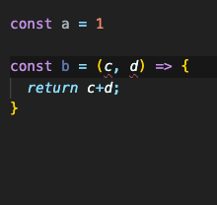
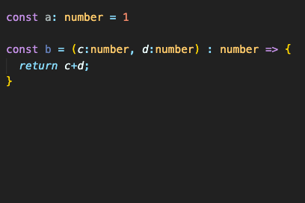
FRONT END - Language

Slide 5

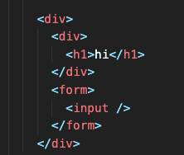
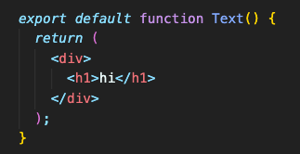
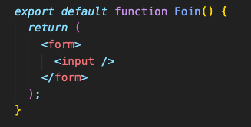
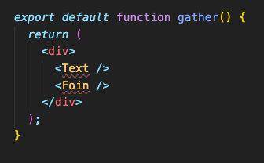
FRONT END - React
컴포넌트 기반 아키텍쳐

Slide 6
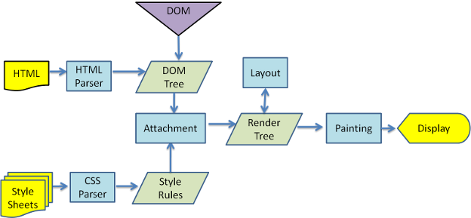
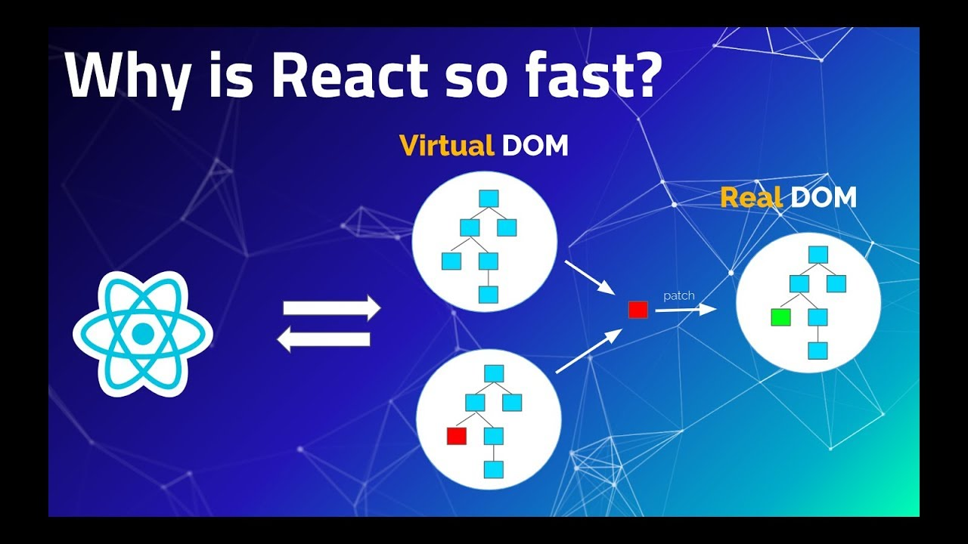
FRONT END - React
Virtual Dom의 사용

Slide 7

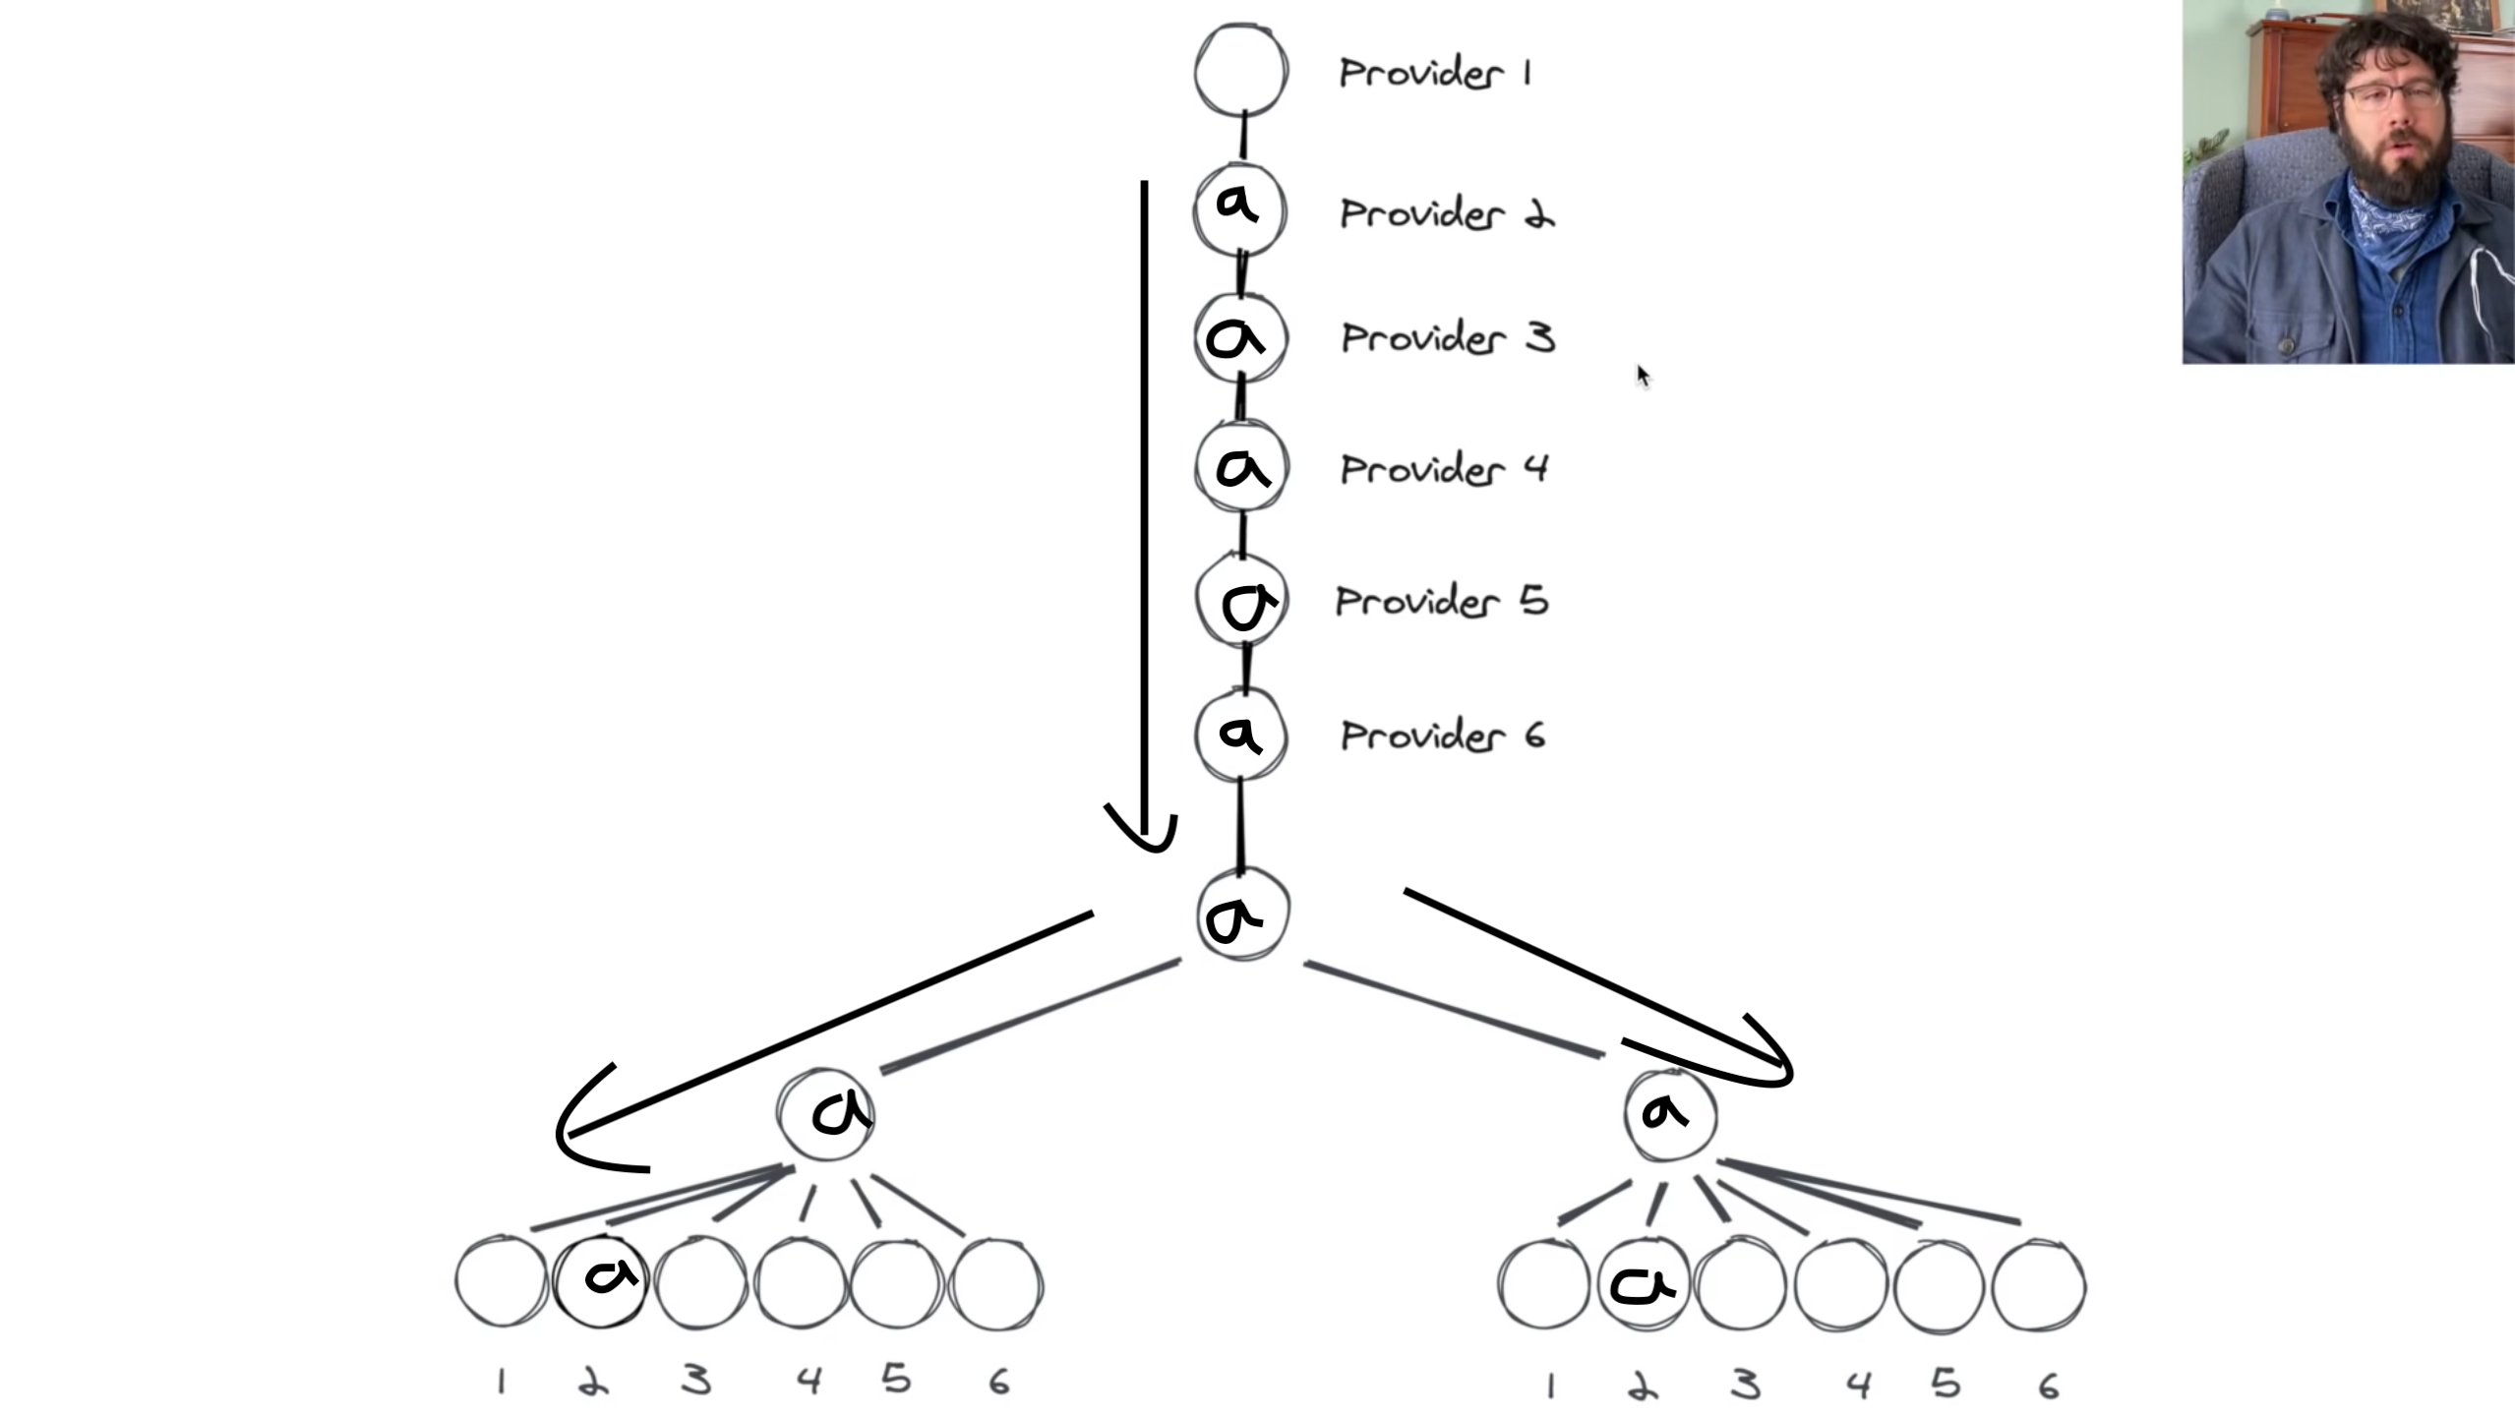
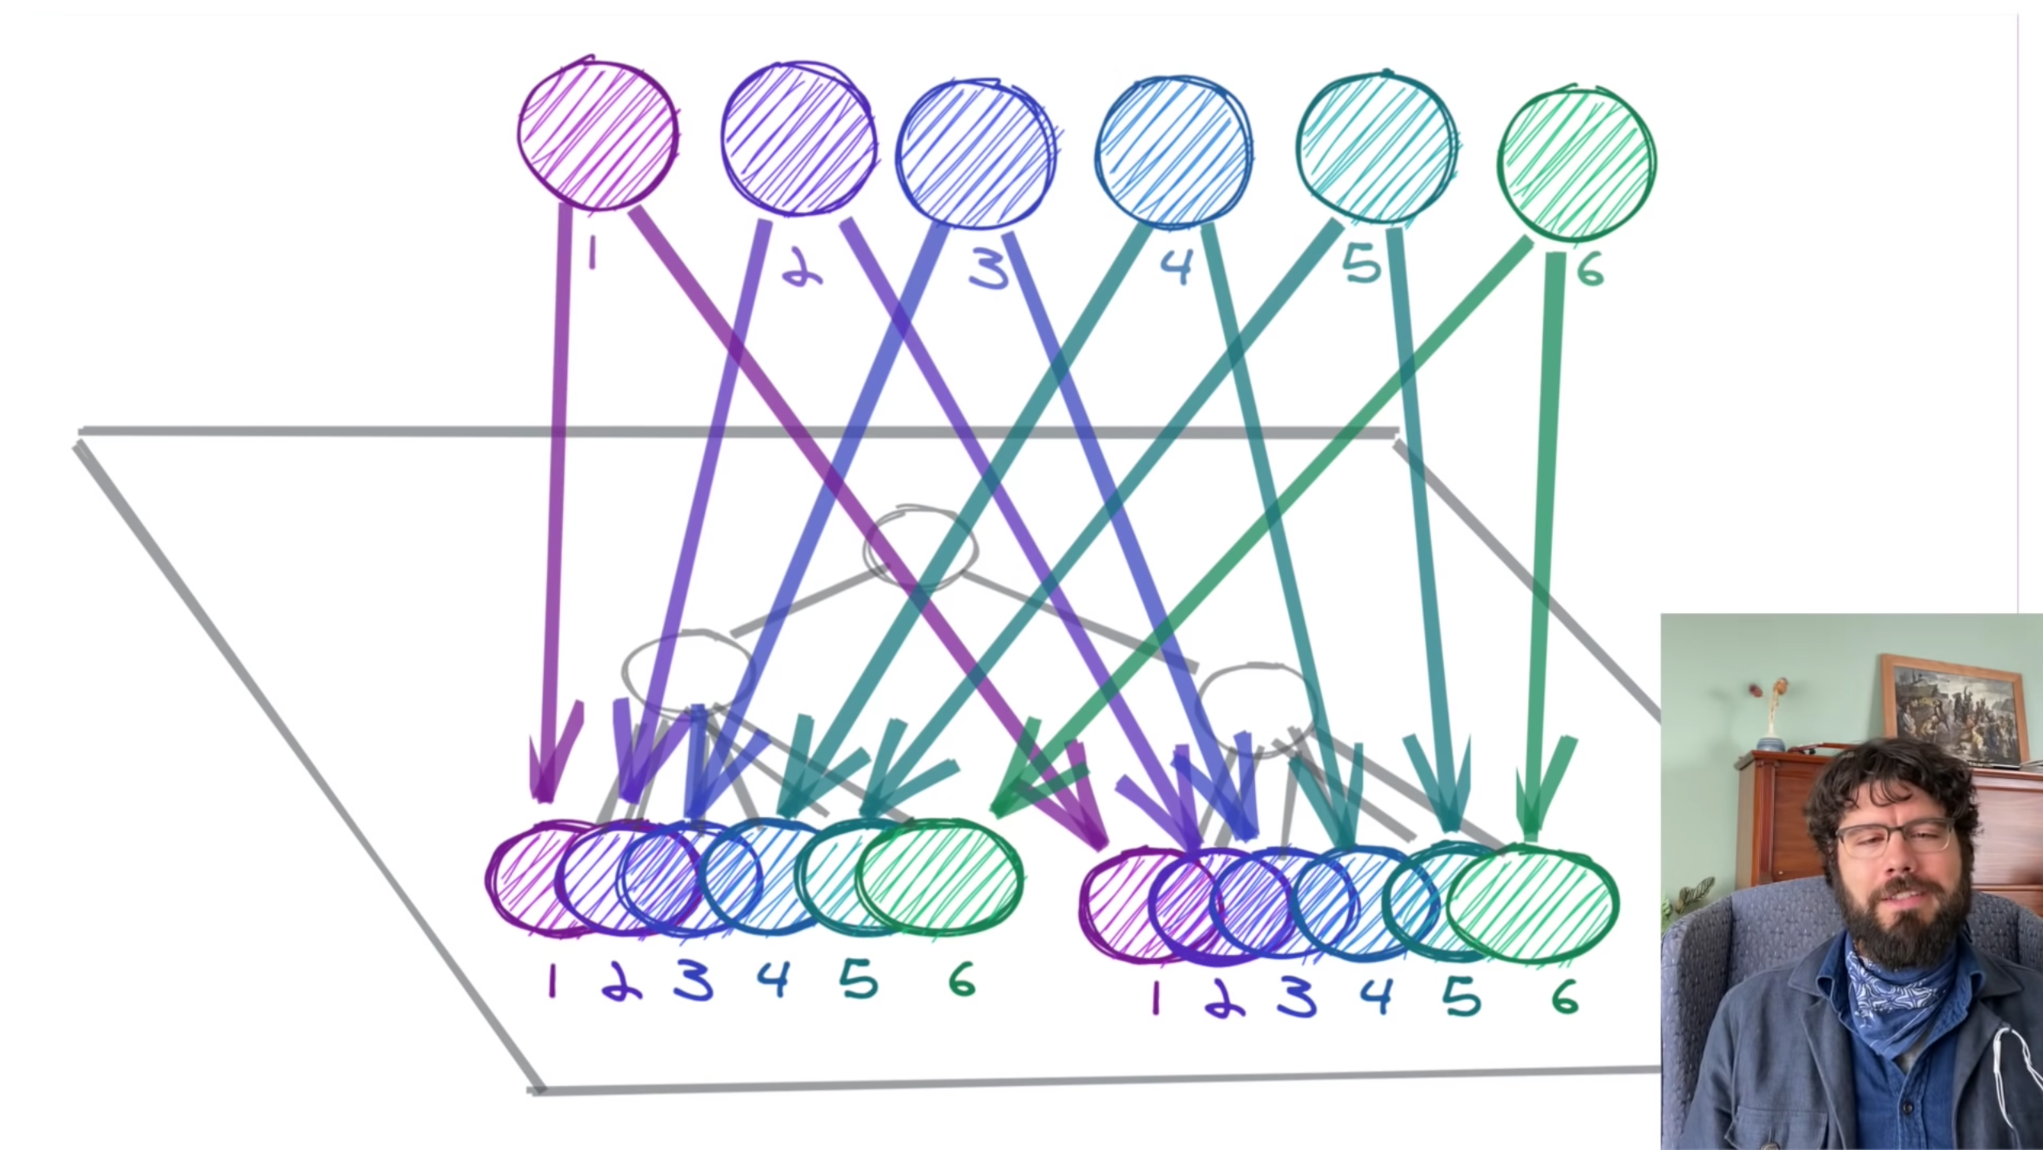
FRONT END - 상태관리

Slide 8


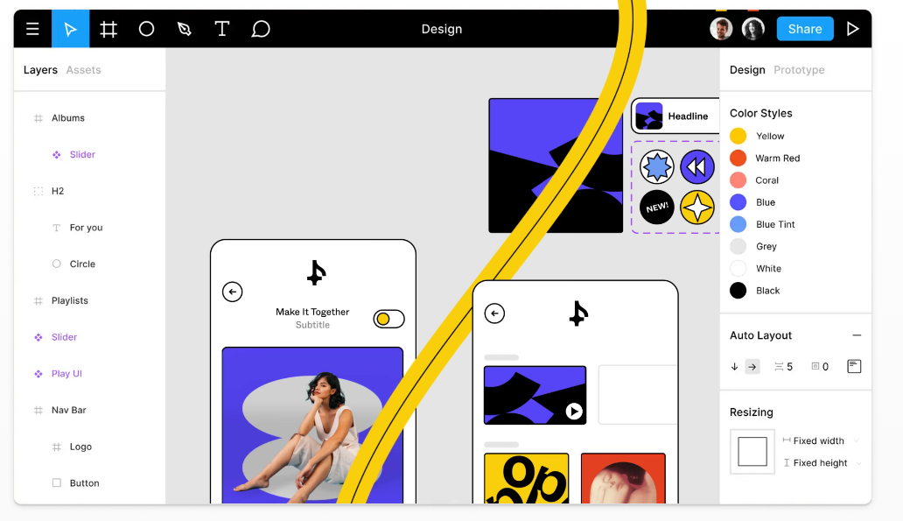
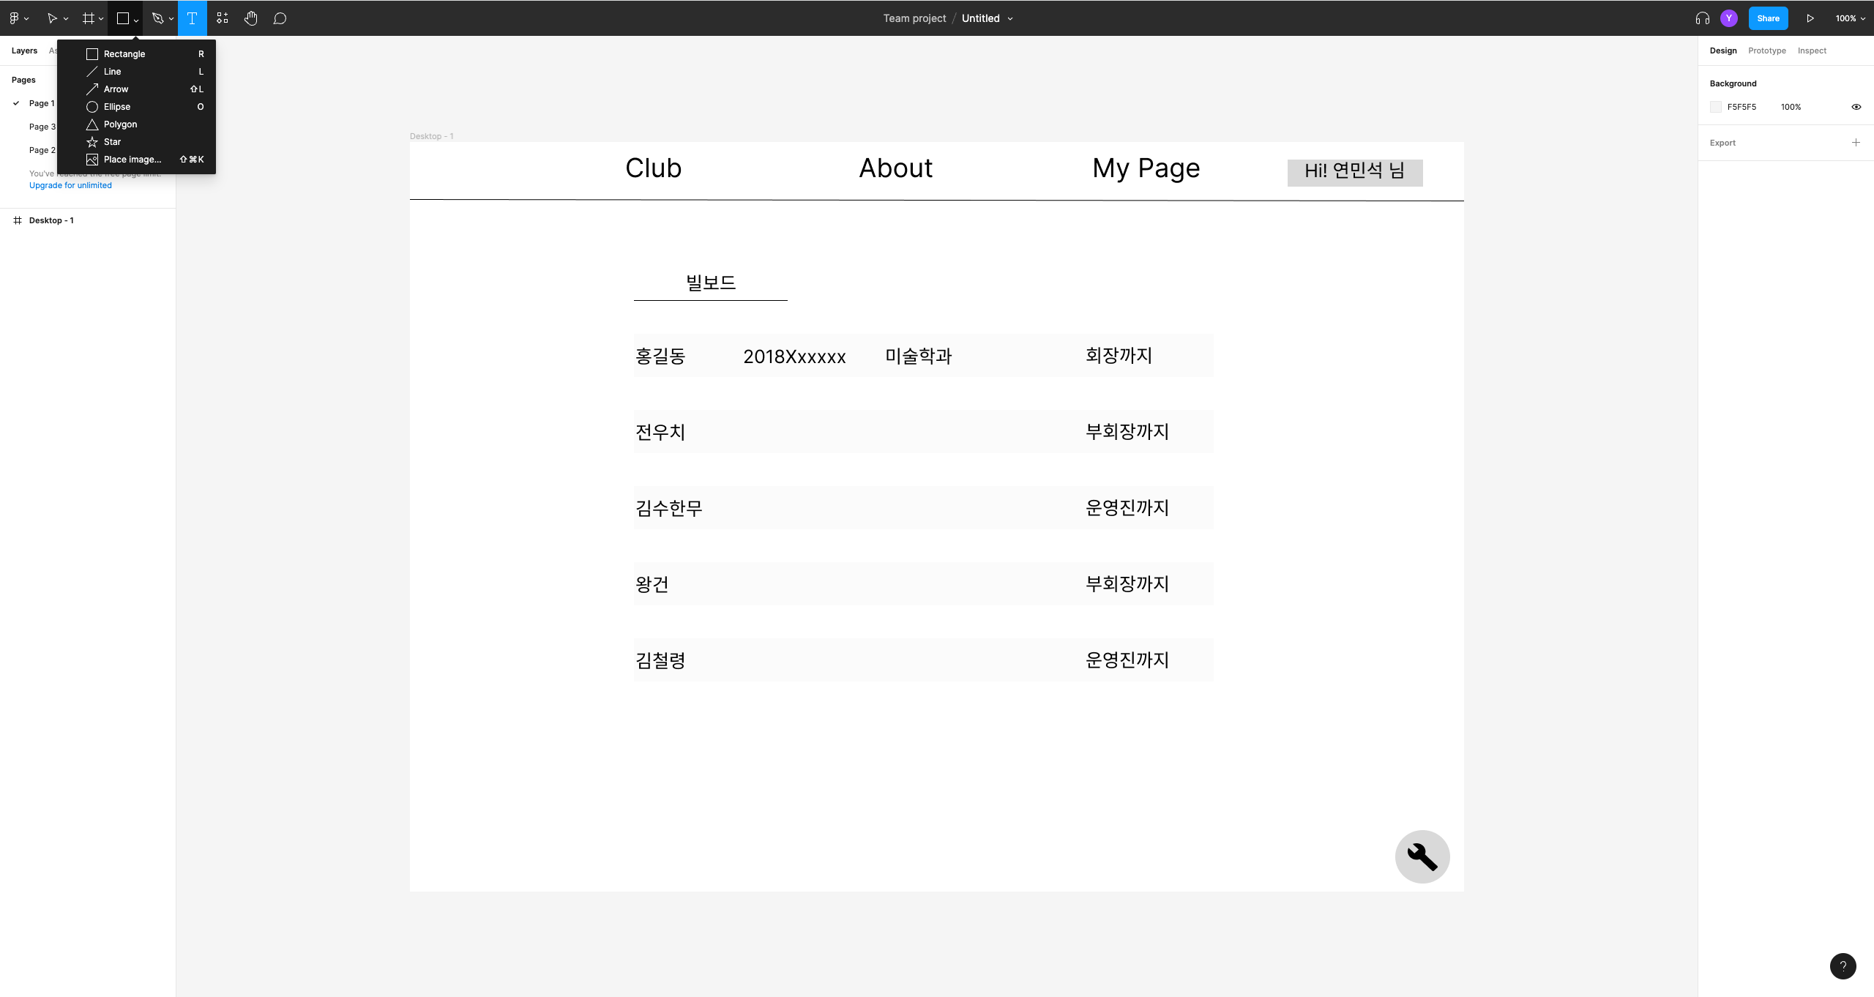
FRONT END – style(Figma)

Slide 9

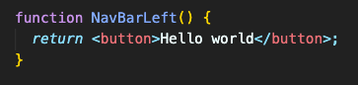
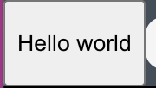

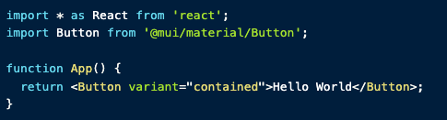

FRONT END - style

Slide 10


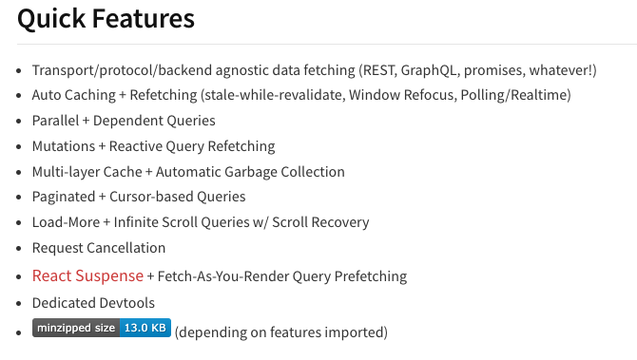
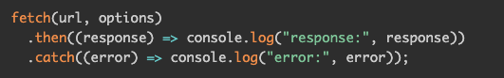
FRONT END – API 통신
REST API

Slide 11



BACKEND – Node.JS
Javascript를 브라우저 밖에서 사용할 수 있게 도와주는 소프트웨어 플랫폼

Slide 12


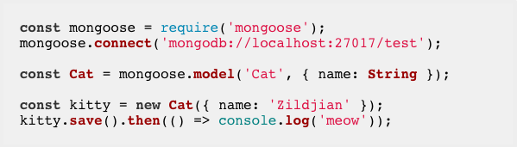
BACKEND - Mongoose

Slide 13


Database
Nosql DBMS(Database Management system)의 한 종류
Not Only Sql
Mongo DB를 위한 클라우드

Slide 14


DEPLOY
PORT: 3000
PORT: 8000
프론트엔드
백엔드
(API서버)
데이터베이스
외부 컴퓨터에게 놓이게 됨 (MONGODB ATLAS)
같은 컴퓨터(인스턴스)안에 놓이게 됨

Slide 15
PAGE 200

